Slide 1
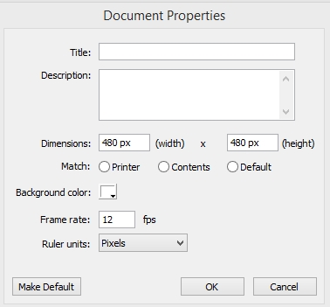
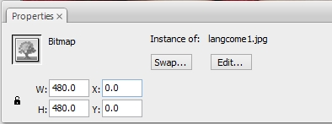
Flash Frame by Frame Animation
1.File> import> Import to library 사이즈가 같은 3장의 사진을 library에
import
2. 레이어1 의 1프레임클릭하고 Library에 있는 1장사진을 작업영역으로
끌고오기. 레이어1 의 1프레임에 키프레임 생김
3. Window>Property 여길 클릭해서
Background Dimension크기를
사진사이즈와 같게하고
혹은 Modify>Document> Dimension
사진움직임을 빠르게하기 위해
Frame rate를 12에서 30으로 바꿈
4.사진과 작업영역을 일치시키기 위해
사진을 클릭하고 아래 Property의
x:0 y:0을 기입
5. 커서를 레이어1의 24프레임에 가져가서 우측마우스>Insert frame

Slide 2
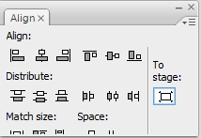
Flash Frame by Frame Animation
6. 레이어1의 25프레임에 커서가져가 우측마우스>Insert blank Keyframe,
레이어1의 25프레임클릭한 상태에서 library의두번째 사진 작업영역으로
끌고오기. 사진과 작업영역을 일치시키기 위해 사진을 클릭하고 아래
Property의 x:0 y:0을 기입
7. 커서를 레이어1의 49프레임에 가져가서 우측마우스>Insert Frame
8. 레이어1의 50프레임에 커서가져가 우측마우스>Insert blank Keyframe,
레이어1의 50프레임 클릭한 상태에서 library의세 번째 사진 작업영역으로
끌고오기. 사진과 작업영역을 일치시키기 위해 사진을 클릭하고 아래
Property의 x:0 y:0을 기입
9. 커서를 레이어1의 75프레임에 가져가서 우측마우스>Insert Frame
10. 레이어 추가 버튼을 눌러 레이어 2를 만듬. TYPE을 이용하여 자기가
원하는 글자색골라 원하는 문자 쓰기. 레이어 2 프레임을 75프레임까지
insert frame 눌러 레이어1 프레임과 같게 만들기.
11.글자를 정렬하기 위해 Window>Align>
To stage>Align horizontal center, Align
Vertical center 조절, 적당히 아래나 위, 가운데 등
자신이 원하는 위치로 글자이동,

Slide 3
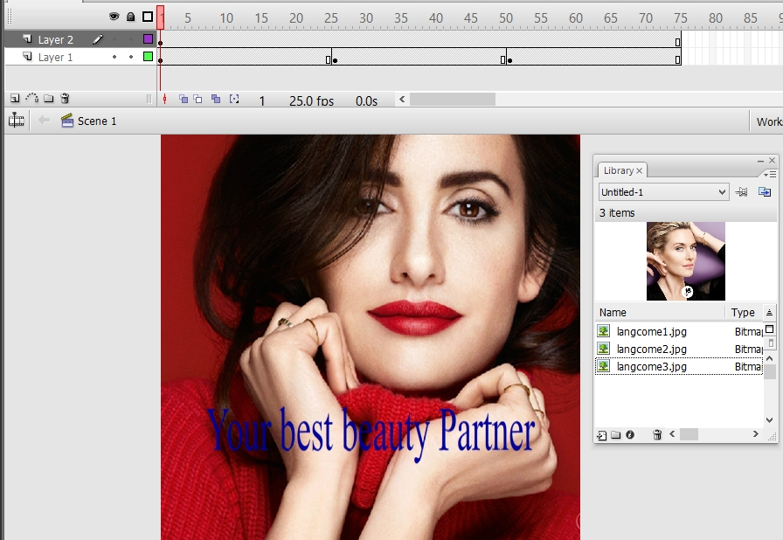
Flash Frame by Frame Animation
12. Control> Test Movie 혹은 Ctrl+Enter
레이어
추가 버튼

Slide 4
글자 이용한 Animation(Motion Tween)
File>New>Action script 2.0>OK
Modify>Document properties>dimension 300px, 100px
Background color: black, Frame rate: 30
레이어1의 1프레임에 Type 이용하여 원하는 글자 입력 ex: Amazing Grace
Font;가능한 긁은 글자체 선택해야, 글자색:White, Font size;
글자를 정중앙에 위치시키기위해 WINDOW>ALIGN>To stage>
Align horizontal center, Align Vertical center 조절,
글자선택한 상태에서 심볼로 등록하기 위해 F8누르고 TYPE:무비클립,
Registration: center name:Text1
5. 레이어1의 프레임을 40프레임까지 insert frame, 40프레임 선택하고
우측마우스>Insert Keyframe
레이어1의 1 키프레임으로 돌아가서 Transform tool 이용하여 글자를
크게 만든다.
7. 레이어1의 프레임을 125프레임까지 Insert frame 눌러 프레임 늘려줌
8. 레이어1의 80프레임과 110프레임에 각각 우측마우스 눌러 키프레임
만들어 줌. 80프레임 글자크기는 그대로 두고 110프레임 글자 크기를
Transform tool 이용하여 글자를 크게 만든다.
9. 레이어1의 1프레임과 40프레임, 80 프레임과 110프레임사이를
Motion tween 시킨다. 커서를 1프레임과 40프레임에 위치시키고
우측마우스>Motion tween

Slide 5
글자 이용한 Animation(Motion Tween)
10. 레이어 추가버튼을 눌러 레이어2를 만들어 주고, 레이어2를 레이어1아래로 이동1
11. 아래로 이동시킨 레이어2의 1프레임에 레이어1보단 작은글자를 써 준다.레이어2는 125프레임까지 자동 Insert 되어있다,
12. 레이어2의 1프레임에 써준 글씨를 20프레임 정도까지 끌고 가 위처럼 만든다.
13. 레이어2의 1프레임에 써준 글씨도 F8눌러 무비클립 Name:Text2,Registration:center로 등록
14. 레이어2의 80프레임, 110프레임에 키프레임 만들어준다. 20프레임과 110프레임
글자를 Transform tool 이용하여 크게 만들어준다,.
15. 레이어2의 20프레임과 80프레임, 80프레임과 110프레임사이에 Motion tween
시킨다.

Slide 6
글자 이용한 Animation(Motion Tween)
16. 레이어1의 1프레임에서 stage에 글자를 클릭하면 아래 에 글자무비클립에 대한 property가 뜬다.
Color: Alpha, 0% 선택
17. 레이어1의 110프레임에도 Color:Alpha, 0% 선택
18. 레이어2의 20프레임 에도 Color:Alpha, 0% 선택
19. Control> Test Movie 혹은 Ctrl+Enter

